Slide 1
§5.2 离散参数马氏链(二)
四、遍历性与平稳性
齐次马氏链从某状态出发，随着转移步数的无限增大，其转移到各个状态的概率会不会逐步稳定下来？
若系统转移到各状态的概率能最终稳定，这种稳定性能否达到与初始状态有关吗？
电子科技大学

Slide 2

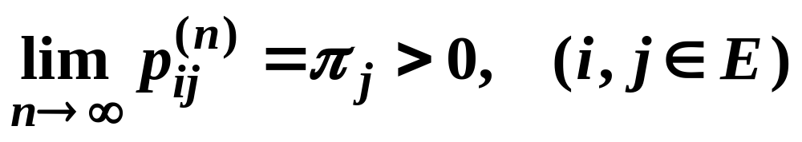
数学描述：
当n→∞时, 对每个E中状态j, p_{ij}^{(n)} 的极限是否存在？
若存在的话，极限是否与 i 有关？
定义5.2.6 设{X_{n},n=0，1,2,…}是齐次马氏链, 若对
下面极限存在
且与 i 无关，称此马氏链具有遍历性.
电子科技大学

Slide 3
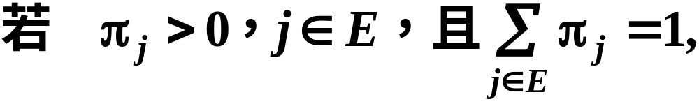
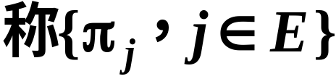
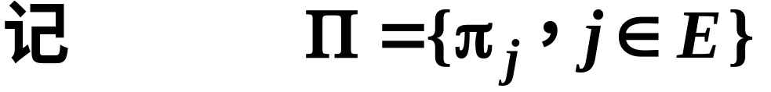
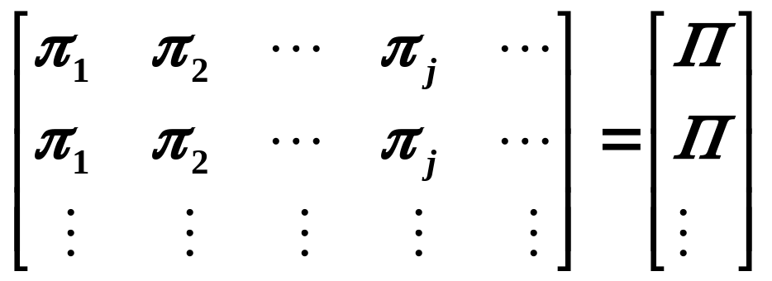
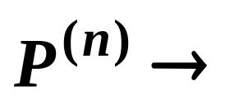

为齐次马氏链的极限分布.
是概率向量
对齐次遍历马氏链的n 步转移矩阵，有
电子科技大学

Slide 4
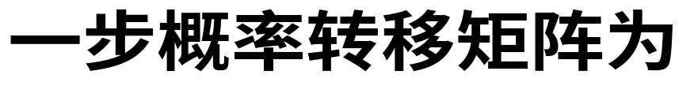
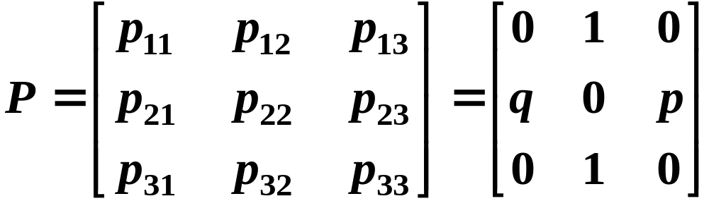
EX.10 直线上的随机游动
状态空间E={1, 2, 3}
1
2
3
讨论{X_{n}, n≥1}是否遍历？
解 {X_{n}, n≥1}是齐次马氏链.
电子科技大学

Slide 5
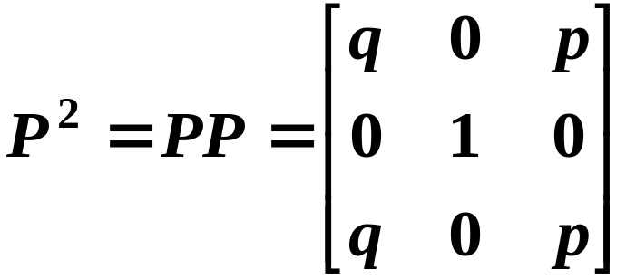
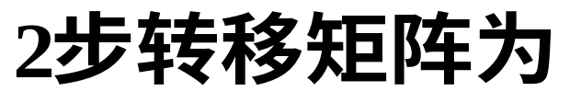
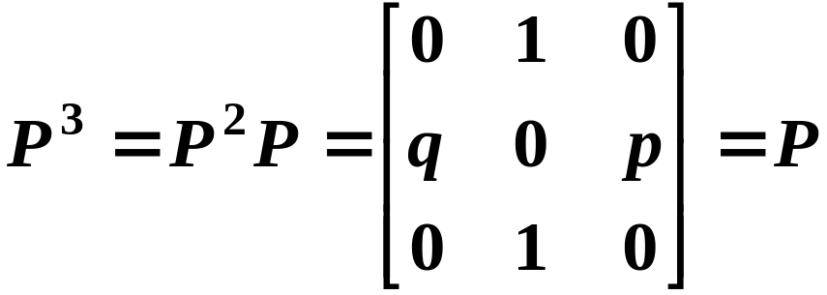
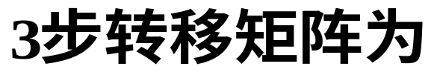
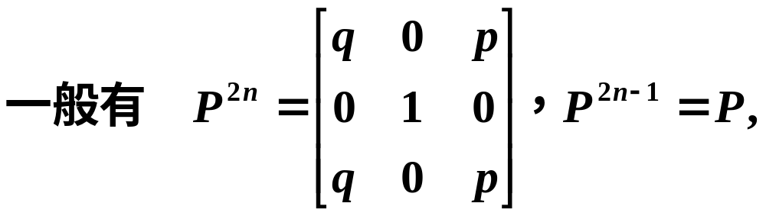
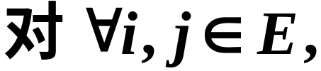
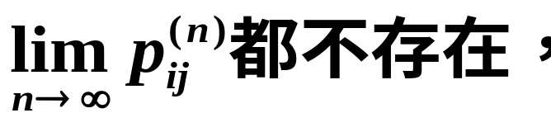
故{X_{n}, n≥1}不是遍历马氏链.
电子科技大学

Slide 6
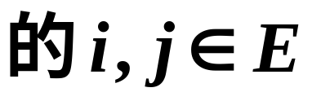
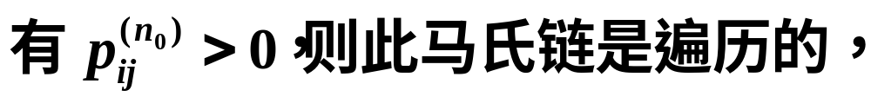
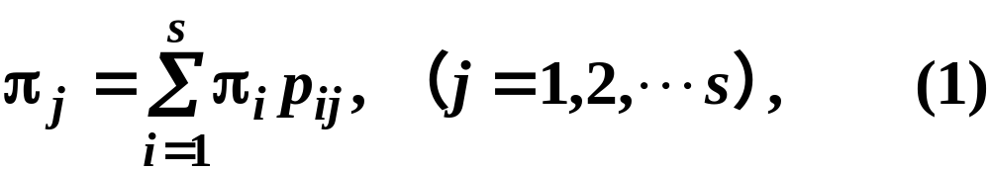
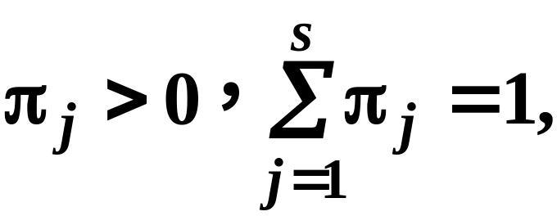
定理5.2.4 (遍历性定理 )
设齐次马氏链{X_{n},n=0,1,2,…}的状态空间为
E={1, 2,…, s}. 若存在正整数n₀ , 对任意
且极限分布Π是方程组
是概率向量
在满足条件
下的唯一解.
电子科技大学

Slide 7
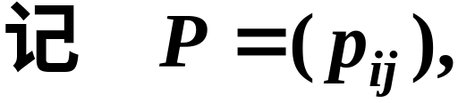
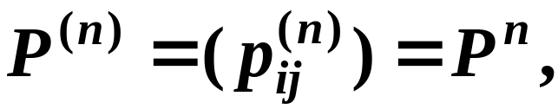
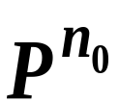
注一
对于齐次马氏链, 由C－K方程, 有
定理5.2.6 条件可叙述为：存在正整数n₀ , 使n₀步转移矩阵 的每一元 素都为正数.
定义5.2.7 称齐次马氏链的转移矩阵P是正则的, 若存在正整数k，使P ^{k} 的每一个元素均为正数.
若齐次马氏链的转移矩阵P是正则阵, 则此马氏链是遍历的.
推论1
电子科技大学

Slide 8
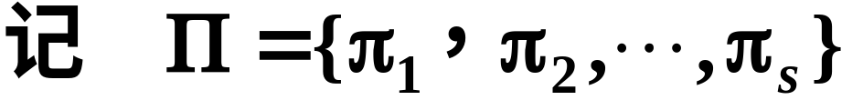


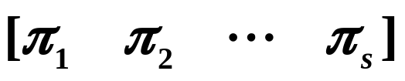
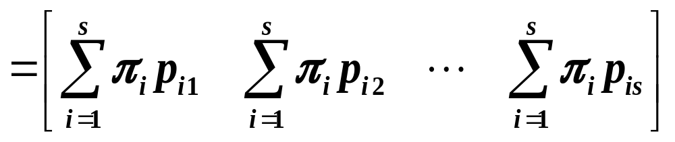
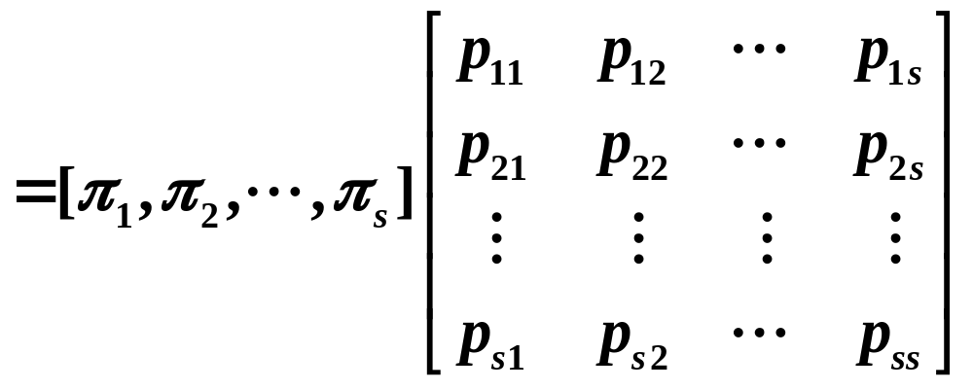
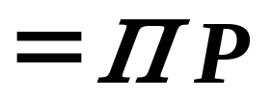
注 二
定理5.2.4中(1)式可改写为
(1')
电子科技大学

Slide 9
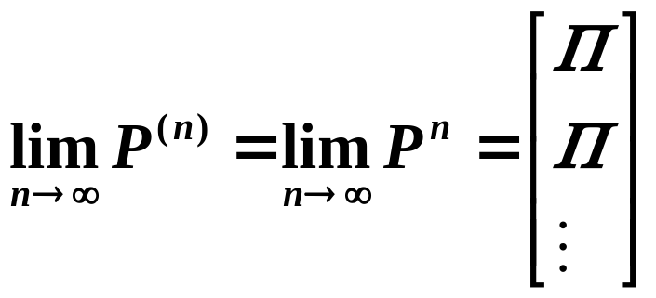
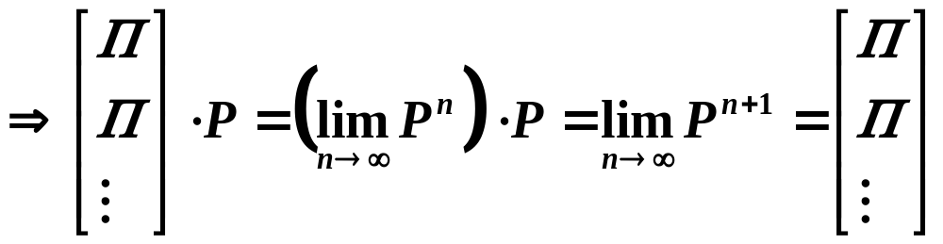

电子科技大学

Slide 10
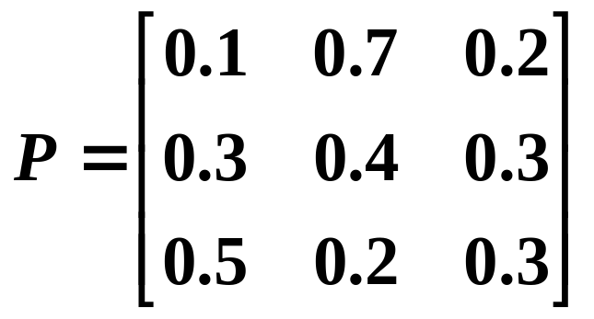
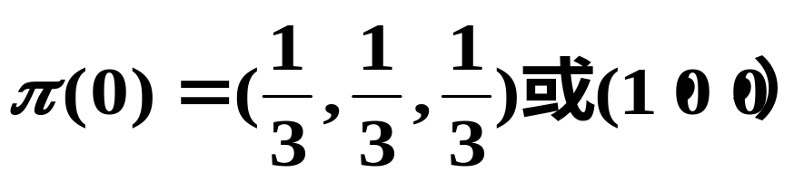
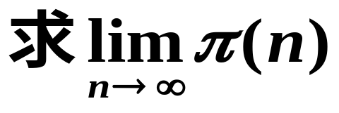
EX.11 迷宫问题 老鼠运动是齐次马氏链.
设老鼠运动的转移矩阵P为
正则阵
(1)判断此马氏链的遍历性
(2)若遍历，求其极限分布
(3)取初始分布分别为
电子科技大学

Slide 11
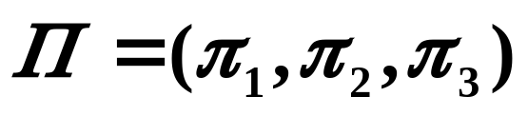
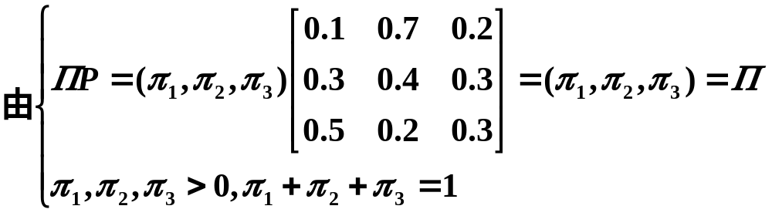
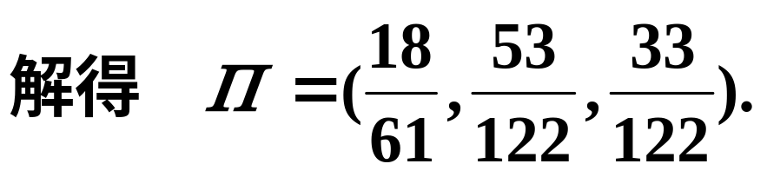
(1)由于P是正则阵,则此马氏链是遍历的
(2)设极限分布为
电子科技大学

Slide 12
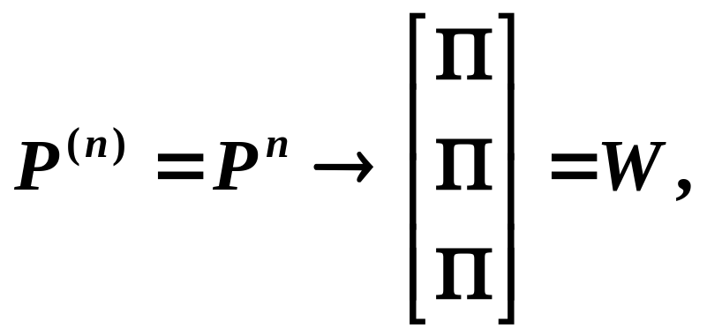
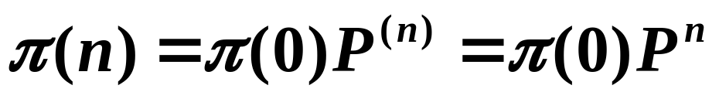
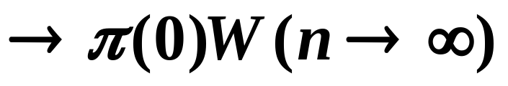
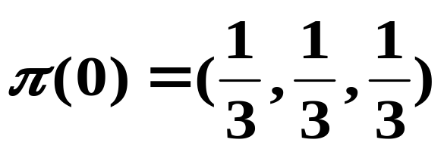
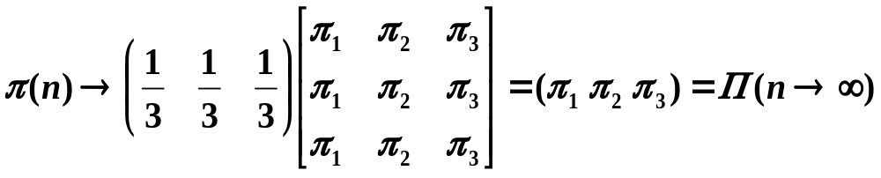
(3)
绝对分布为
取初始分布为
电子科技大学

Slide 13
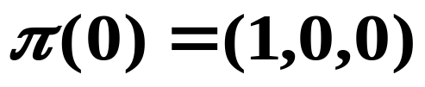
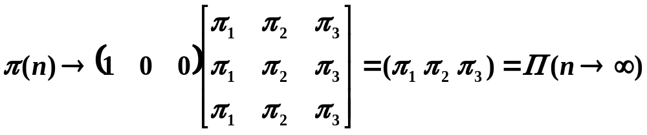
取初始分布为
一般, 对任意初始概率向量π(0)=（p₁ p₂ p₃）均有 π(0) W=Π
绝对分布的极限等于极限分布，与初始分布无关
电子科技大学

Slide 14
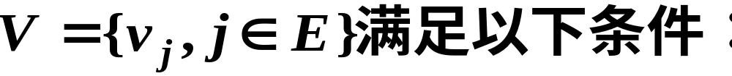

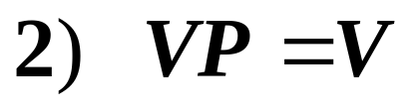
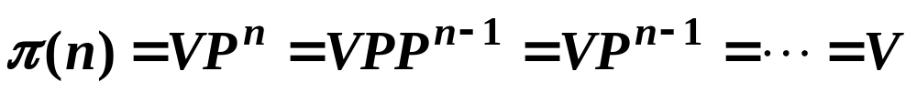
定义5.2.9 设 {X_{n} , n≥0}为齐次马氏链, 若存在行向量
则称马氏链是平稳的, 称 V 是马氏链的平稳分布.
若马氏链的初始分布是一个平稳分布V，则绝对分布为
注
即绝对分布保持不变.
系统具有平稳性
电子科技大学

Slide 15
定理5.2.4
之推论
正则(遍历)马氏链的极限分布是平稳分布.
反之不对
EX.12 考虑经多级传送后, 数字传输的准确性可靠程度如何？
X₀—进入系统第一级的数字;
X_{n}—表示第n 级传出的数字,
{X_{n},n=0, 1, 2, …}是齐次马氏链, 状态空间为E={0,1}.
电子科技大学

Slide 16
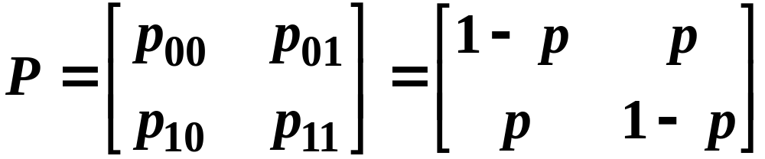
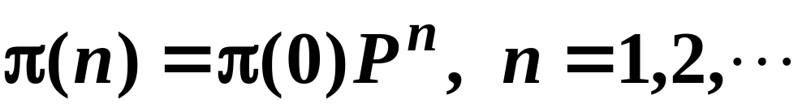
假设每一级的误码率为p (0<p<1), 则转移矩阵为
设初始分布为π(0).
经第n 级传送后, X_{n}的概率分布(绝对分布)为
需求其极限
电子科技大学

Slide 17
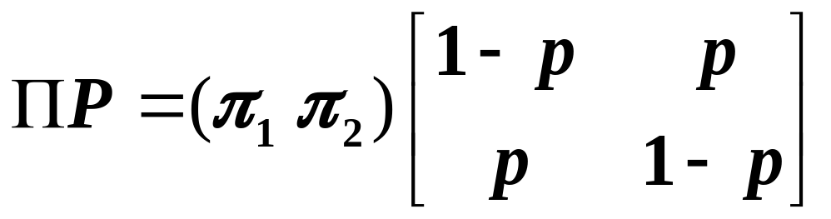
因P 是正则阵, 故此马氏链是遍历的, 极限分布存在.
由遍历性定理知问题转化为求概率向量
Π=(π ₁ π ₂)
Π应满足：
1） π₁+π₂=1, π _{i}>0;
2） Π P= Π.
电子科技大学

Slide 18
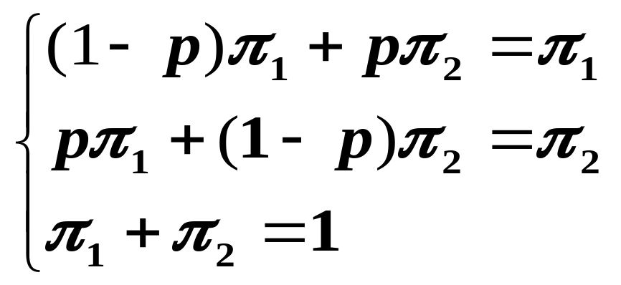
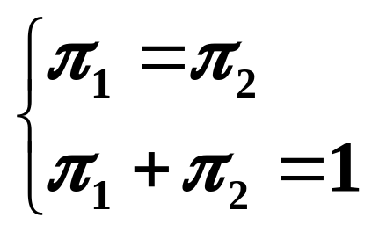



电子科技大学

Slide 19



故极限分布为
最坏结果
电子科技大学

